Slide 1
网络分类器技术分享
2024/3/25

Slide 2
1.模型 2.数据 3.优化 4.性能 5.总结

Slide 3
模型

Slide 4
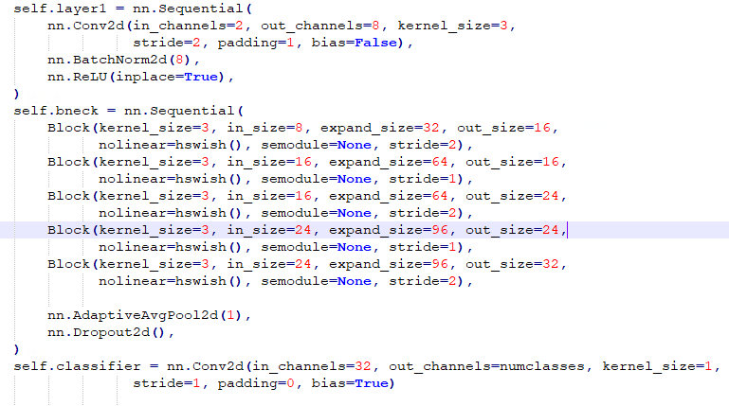
模型
模型选择mobilenetv3进行裁剪，选择五层block，四次下采样，取消残差结构与se模块，loss使用交叉熵nn.CrossEntropyloss。

Slide 5
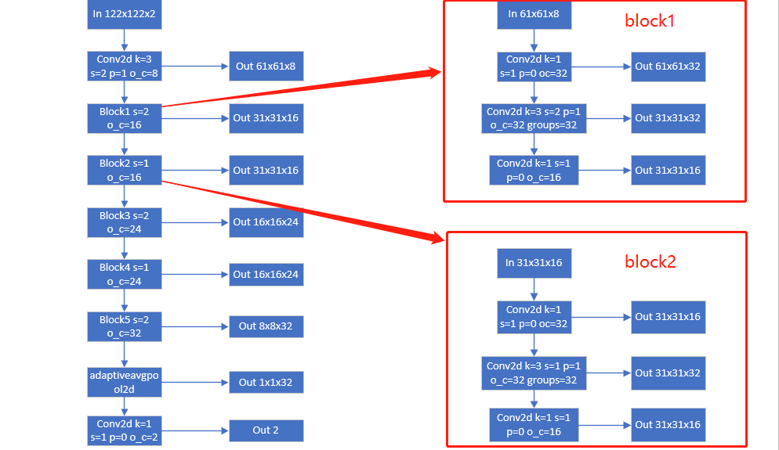
模型

Slide 6
数据

Slide 7
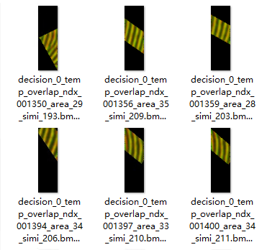
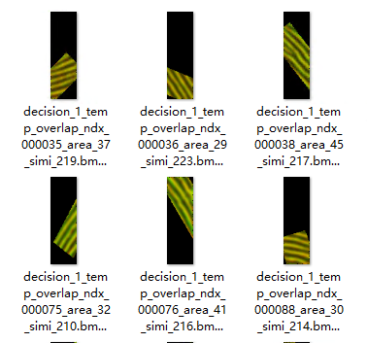
数据
训练数据由传统获取的trans生成
仅保留重叠区域像素值，其它区域置零
训练集中fa数据比例更大，降低fa风险
0类：异指对位图，做为far数据
1类：同指对位图，做为frr数据

Slide 8
优化

Slide 9
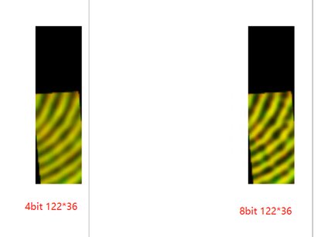

优化1
4bit or 8bit
初版使用4bit图，细节信息会有丢失，使用原8bit数据应更优

Slide 10
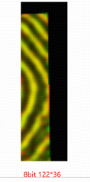
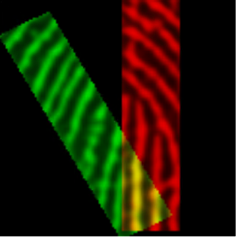
优化2
小图 or 大图
使用122*36对位图，且非重叠区域置黑，纹路信息减少，在类似如下图会易现fa，使用122*122大图可
保留更多纹路信息，辅助网络判断，更多的信息可以提高模型性能的上限。

Slide 11
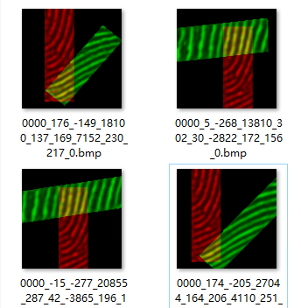
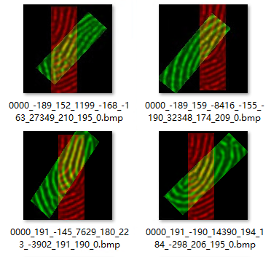
优化3
所有数据 or 难例
使用所有数据时90%+都是简单样例，网络可以轻易分开，但由于简单样例过多，loss会被易例主导，反而
对更需要关注的难例难以区分，可以挑选出难例出来训练或者使用focalloss让更关注难例，我选择挑出难
例训练，可以更快的训练出版本。难例挑选可使用初版网络或使用传统被第一级分类器放过的数据。挑选
完后类似左边样本比例会减少(重叠区域纹路走向明显不一致)，右边样本比例会增大。原样本量1000w，挑
选难例100w训练。Far样本量占总样本量的80%。

Slide 12
性能

Slide 13
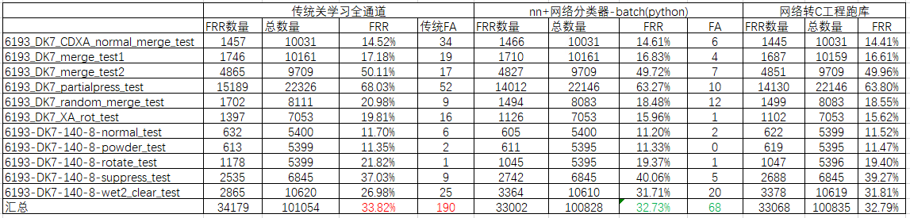
性能
此版本使用6193-DK7图库训练，在DK7测试集上frr较传统减少3.2%，far减少
64.2%。

Slide 14
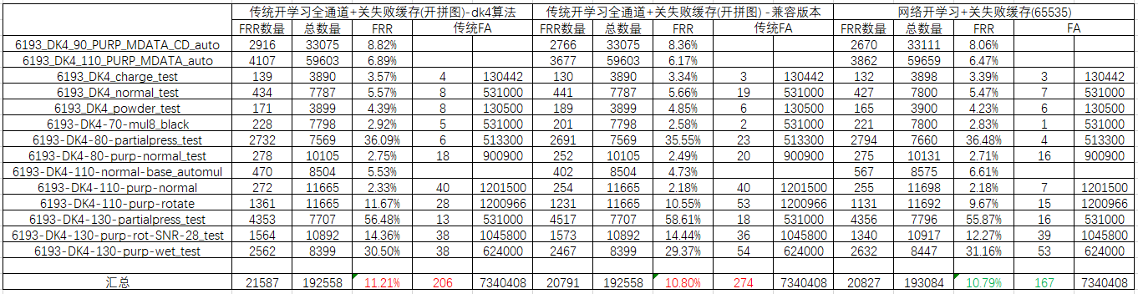
性能
网络分类器在DK4图库有比较好的兼容性，在DK4测试集上frr较传统DK4版本减少3.7%，far减少18.9%。

Slide 15
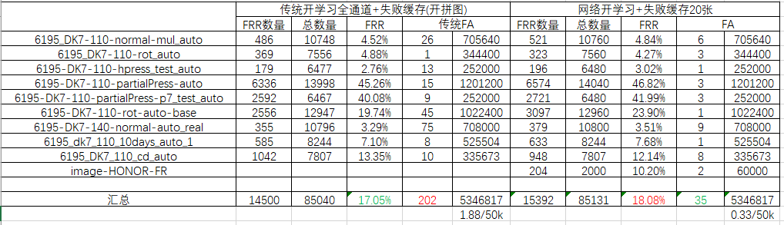
性能
6193网络分类器在6195图库上也有一定的兼容性，虽frr增高6%，但far降低82.7%，可通过降低阈值来减少frr。

Slide 16
总结

Slide 17
总结
数据决定比对网络性能上限，优化数据至关重要
网络分类器兼容性更强
分类网络可直接使用上述模型做初版测试
小图版本耗时0.8ms，大图版本耗时1.8ms
工程目录：218/wangb/classify/comparenet
219/wangb/classify/code/comparenet

Slide 18
DECLARATION 声明
DISCLAIMER: The information presented in this document is for informational purposes only and is subject to change or rendered obsolete without notice. GigaDevice Semiconductor Inc. (“GigaDevice”) makes no representations or warranties with respect to the contents or information provided herein and assumes no responsibility for any inaccuracies, errors or omissions that may appear in this document and no obligation to update, correct or revise the information. GigaDevice assumes no responsibility or liability for any accident, negligence, infringement or any direct or indirect damages resulting from the use or reliance on the information provided herein.
免责声明：本文件所述信息仅供参考，如有更改或作废且不再另行通知。GigaDevice Semiconductor Inc.(以下简称GigaDevice)不对该内容作出任何声明或保证，也不对该内容可能出现的任何不准确、错误或遗漏承担任何责任，另不承担任何更新、更正或修改该信息的义务。GigaDevice不对因使用或者根据本文件所述信息而可能遭致的意外、疏忽、侵权及其造成的一切直接或间接损失承担任何责任。
CONFIDENTIALITY: You must be aware of the importance of observing and protecting confidentiality when you visit GigaDevice and/or access any GigaDevice information by other means, directly or indirectly, even if it appears to be pseudonymous or anonymous. GigaDevice reserves the right to pursue any adequate legal action, including but not limited to injunctive relief, in the case of any violations.
保密责任：当您访问GigaDevice和/或通过其他直接或间接的方式访问任何GigaDevice信息时，您必须意识到遵守和保护机密性的重要性，即使这些信息看起来是假名或匿名的。GigaDevice保留在任何违规情况下采取任何适当法律行动的权利，包括但不限于禁令救济。

